Slide 1
БЕЛОРУССКАЯ НАРОДНАЯ СКАЗКА

Slide 2
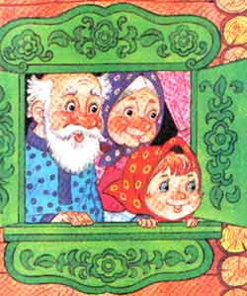
Жили-были дедушка, бабушка да внучка Алёнка.

Slide 3
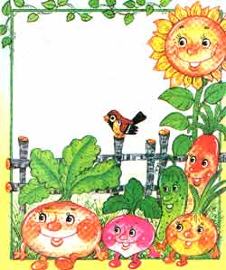
И был у них огород. Росли в огороде капуста, свеколка, морковка и репка жёлтенькая.

Slide 4
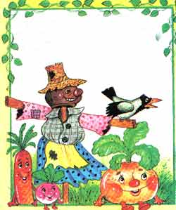
Захотелось однажды дедусе репки покушать. Вышел он в огород. Идёт-идёт, а в огороде жарко да тихо, только пчёлки жужжат да комарики звенят.

Slide 5
Прошёл дед грядку с капустой, прошёл грядку со свеколкой, прошёл грядку с морковкой... А вот и репка растёт. Только наклонился, чтоб репку вытащить, а с грядки кто-то как зашипит на него: — Пшш-ппы-ы-хх! Пшш-ппы-ы-хх! Не ты ли это, дедка? Не за репкой ли пришёл?

Slide 6
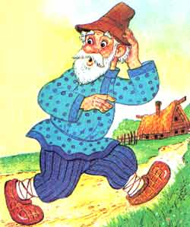
Испугался дед и бежать. Бежит мимо морковки, бежит мимо свеколки... Аж пятки сверкают. Еле-еле до хаты добрался. Сел на лавку, отдышаться никак не может.

Slide 7
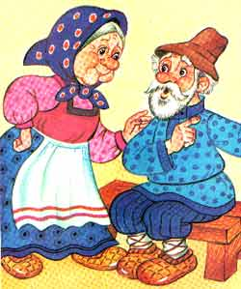
— Ну что, дед, принёс репку? — Ох, бабка, там такой зверь страшный сидит, что я еле ноги унёс! — Да полно, дед! Я сама пойду, уж, верно, репку принесу...

Slide 8
И пошла бабка в огород, а в огороде жарко да тихо, только пчёлки жужжат да комарики звенят. Шла-шла бабка мимо грядки с капустой, мимо грядки со свеколкой, мимо грядки с морковкой. Идёт бабка, торопится... А вот и репка. Нагнулась бабка, чтобы репку вытащить, а из борозды как зашипит на неё кто-то: — Пшш-ппы-ы-хх! Пшш-ппы-ы-хх! Не ты ли это, бабка? Не по репку ли пришла?

Slide 9
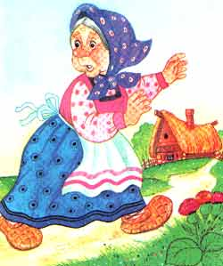
Испугалась бабка да бежать. Бежала-бежала она мимо морковки, мимо свеколки, бежала мимо капусты. Еле-еле до хатки добралась. Села на лавку, тяжело дышит, отдышаться не может.

Slide 10
— Ой, дедка, твоя правда! Кто-то там под кустом сидит, страшный такой, и пыхтит. Еле-еле ноги унесла!

Slide 11
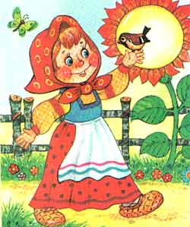
Поглядела на деду с бабкой внучка Алёнка, пожалела их и говорит: — Я принесу репку! Пошла Алёнка в огород. А в огороде жарко да тихо, только пчёлки жужжат да комарики звенят. Шла-шла и пришла к тому месту, где репка росла.

Slide 12
И только наклонилась она, чтоб репку вытащить, а с грядки как зашипит кто-то: — Пшш-ппы-ы-хх! Пшш-ппы-ы-хх! Не Алёнка ли это? Не по репку ли пришла? Засмеялась тут Алёнка и как крикнет звонким голоском: — Так! Это я, Алёнка! Бабке с дедкой за репкой пришла. А на грядке кто-то снова как запыхтит: Пшш-ппы-ы-хх! Пшш-ппы-ы-хх! Нагнулась Алёнка над грядкой, чтоб разглядеть, кто там такой страшный сидит, и вдруг увидела: лежит на грядке какой-то колючий клубочек, глазками-бусинками поблёскивает и пыхтит: — Пшш-ппы-ы-хх!

Slide 13
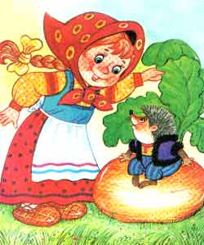
Засмеялась девочка: — Ах ты, ёжик, ёжик колючий! Это ты дедушку с бабушкой напугал? Это ты их домой прогнал? А ёжик вытянул кверху острую мордочку и опять: — Пшш-ппы-ы-хх! Пшш-ппы-ы-хх!

Slide 14
Потянула Алёнушка репку раз, потянула другой и третий и вытянула репку. Да такую большую, круглую да жёлтенькую. Сладкую-пресладкую. Взяла Алёнка репку, ёжика в передничек положила — и домой. Бежала мимо морковки, бежала мимо свеколки, бежала мимо капусты. Быстро-быстро бежала! И мигом к своей хатке прибежала.

Slide 15
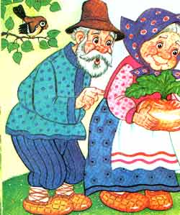
А навстречу ей дедка с бабкой вышли. И спрашивают: — А где же репка? — А вот вам и репка! Обрадовались тут дедка с бабкой: — Ну и внучка у нас! Ну и Алёнушка! Молодец девочка!

Slide 16
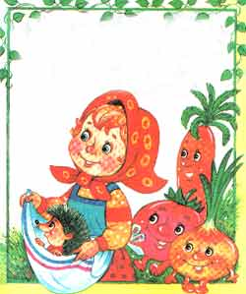
А как же зверь этот — Пых страшный? Не испугалась ли ты его? Раскрыла тут Алёнка передничек: — А вот вам и Пых! Засмеялись старички: — Ну и молодец Алёнка! Ну и смелая девчонка!

